Slide 1


ESTEQUIOMETRIA E CÁLCULOS QUÍMICOS
PROFESSOR: ALBINO
DISCIPLINA: QUÍMICA II

Slide 2
A Química...
Química é a ciência que estuda a composição e estrutura da matéria e as transformações que ela sofre. Devido ao fato de tudo no universo ser composto por matéria, química é o estudo do nosso mundo material. A química toca nossas vidas e influencia nossas atividades em tantos caminhos que é frequentemente chamada de ciência central.

Slide 3
OBJETIVOS
Compreender o papel dos cálculos químicos e suas aplicações;
Entender o surgimento da Estequiometria;
Ser capaz de realizar cálculos químicos envolvendo massa, número de mol, volume.

Slide 4
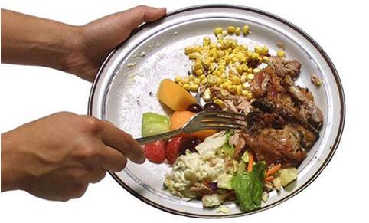
Utilidade da Estequiometria
Texto introdutório - Na medida certa: Evitando desperdício
Pausa para Discussão

Slide 5

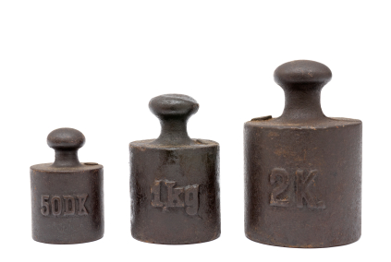
GRANDEZAS FÍSICAS
Grandeza é um atributo (característica) de algo do universo físico que pode ser medido de alguma forma.
Metro
Litro
Quilograma
Segundo

Slide 6

MASSA ATÔMICA
O que é?
Como começou-se a medir a massa atômica.
Definição atual de massa atômica (u)

Slide 7
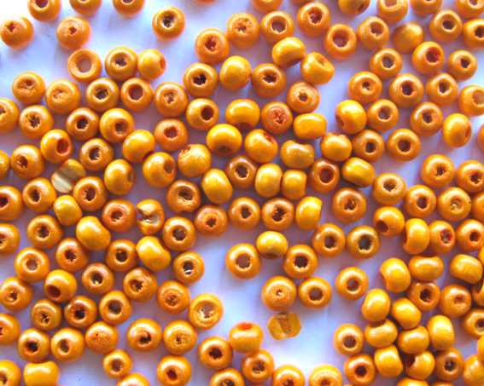

MASSA ATÔMICA
Como saber quantos átomos há em uma quantidade de massa?
Analogia da miçangas.

Slide 8
Quantidade de Matéria
O mol (n) é a quantidade de matéria de um sistema que contém tantas entidades elementares quanto são os átomos contidos em 0,012 kg de carbono – 12.

Slide 9
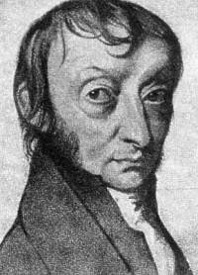
A constante de Avogrado
N (A) = 6,02 x 10²³
Cálculo – Análise dimensional e Notação Científica

Slide 10
Definições importantes
A Massa atômica de um elemento químico é a massa média ponderada de seus átomos encontrados na natureza.
Massa Molecular é a soma das massas atômicas dos átomos constituintes de uma substância podendo representar a massa de uma molécula ou de uma fórmula mínima.
Massa Molar (M.M.) é a massa de um mol da substância.

Slide 11
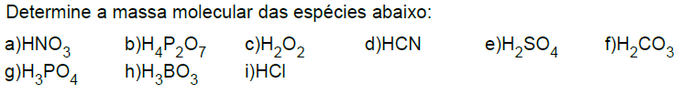
Definições importantes

Slide 12
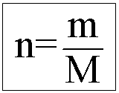
Conversões no Cálculos Estequiométrico

Slide 13
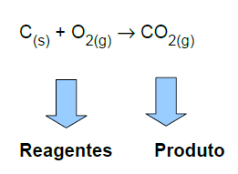
A Equação Química

Slide 14
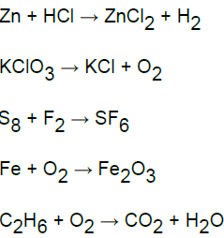
Balanceamento Química

Slide 15
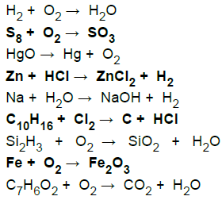

Slide 16
REFERÊNCIAS CONSULTADAS
BRITO, A. C. F. de, PONTES, D. de L., Cinética Química e Propriedades de superfície. Natal: Edufrn, 2009.
SANTOS, W. L. P., MÓL, G. de S., Química e Sociedade, São Paulo: Nova Geração, 2005.
NOBREGA, O. S. , SILVA, E. R. da, SILVA, R. H. da. Química, São Paulo: Ática, 2005.

